Slide 1
C# / .Net
Asynchronie

Slide 2
Planning du cours

Slide 3
Objectifs et buts
Comprendre ce qu’est un délégué
  Savoir faire une Lambda
Savoir faire des traitements asynchrones
  Threads
  Tasks
Savoir faire du code concurrent
  Interlocked
  Concurent

Slide 4
Déroulé
T1
  Séance Q/R : C# & Projet
  Délégués
  Threads
T2
  Tasks et TPL
  Async et Await
T3
  Interlocked et Concurrent
Notes:
Cancellation Token
Task Completion Source

Slide 5
Délégués, basic

Slide 6
Principes
Délégué
  Pointeur de méthode (statique ou non)
  Si invoqué, invoque la méthode
Type délégué
  Signature de méthode
    Type de retour
    Types de paramètres

Slide 7
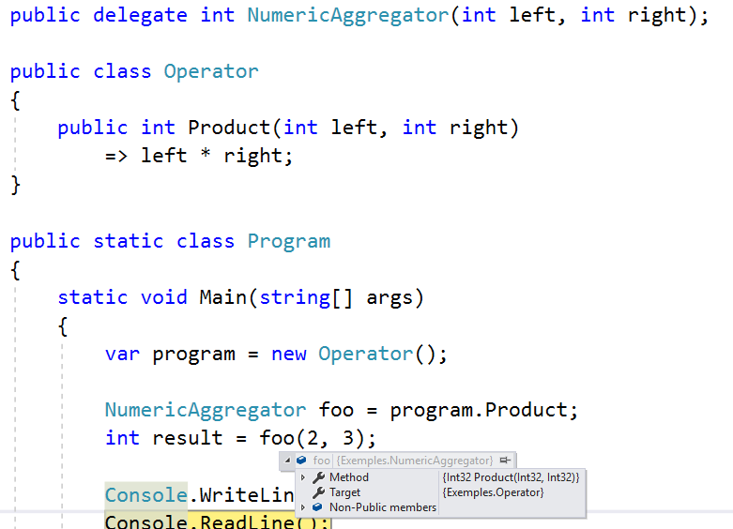
Exemple
Type délégué
Méthode d’objet référencée
Délégué (variable)
Invocation du délégué

Slide 8
Anatomie d’un délégué
Comporte une référence de méthode
Comporte l’objet cible (si non-statique)
Peut contenir plusieurs couples (objet, méthode)
  Si invoqué, les invoque tous

Slide 9
Assignations de délégué
« = » : Assigne le délégué
  Peut recevoir une méthode
    La méthode doit avoir la même signature que le type
  Peut recevoir un autre délégué de même type

Slide 10
Invocation de délégué
« () » : Invoque le délégué
  Attend des paramètres selon le type
  Invoque toutes les méthodes enregistrées
  Retourne le résultat de la dernière
  NullReferenceException si non assigné
« .Invoke() » : Similaire
« ?.Invoke() » :
  Invoque le délégué si assigné

Slide 11
Compatibilité de types
Soit M une méthode
Soit D une variable délégué de type T
M peut être assigné à D si
  M a autant de paramètres que T
  Le type des paramètres de M peut être assignés à ceux de T (M identique ou parent)
    Contravariance, comme « in »
  Le type de retour de T peut être assignés à celui de M (M identique ou dérivé)
    Covariance, comme « out »

Slide 12
Délégués multicast
Séance suivante

Slide 13
Threads

Slide 14
Threads
Var thread = new Thread(() =>
{
//…
});
thread.Start();
thread.Join();

Slide 15
Thread Pool
ThreadPool.QueueUserWorkItem(() =>
{
//…
});
Groupes de threads réutilisables
Nouveaux créés au besoins
Background

Slide 16
Synchronisations bloquantes

Slide 17
Lock
lock (x) { // Code }
X doit être un objet
Seul un thread peut verrouiller un même objet simultanément
Utilise intérieurement
  Monitor.Enter(x)
  Monitor.Exit(x)
  Try/Catch

Slide 18
Monitor
Monitor.Enter(x)
  Acquiert un verrou
Monitor.Exit(x)
  Libère un verrou
Monitor.Wait(x)
  Libère un verrou
  Entre en attente de Pulse
  Reprends le verrou
Monitor.Pulse(x) / Monitor.PulseAll(x)

Slide 19
Autres synchronisation
« Locks »
  ReaderWriterLock / ReaderWriterLockSlim
  Mutex
  Semaphore/SemaphoreSlim
« Events »
  AutoResetEvent
  ManualResetEvent / ManualResetEventSlim

Slide 20
Coût de bloquage
Bloquer un Thread coûte cher
  Temps CPU perdu
  Temps pour replacer le Thread sur la file
  Temps de changement de contextes
Coups d’acquisitions de verrous
Trois approches
  Callbacks
  Spin
  Programmation concurrente

Slide 21
Pause

Slide 22
Task

Slide 23
Task
Opération
  Potentiellement longue
  Potentiellement asynchrone
  Renvoyant potentiellement un résultat
Peut
  Réussir
  Être annulée
  Echouer

Slide 24
Lancer une opération
var task = new Task(() =>
{
/* … */
});
task.Start();
var task2 = Task.Run(() =>
{
/* … */
});

Slide 25
Task.Run
Se lance généralement sur le ThreadPool
Parfois sur le thread courant
  Si la tâche n’a pas commencé, et
  Si le thread courant rentre en attente

Slide 26
Task members
Wait
Result :
  Résultat (si Task<T>)
  Déclanche Wait
WhenAll
  Renvoi une tâche attendant toutes celles listées
WhenAny
  Renvoi une tâche attendant une de celles listées

Slide 27
Successeurs
task.ContinueWith(previous =>
{
/* … */
});
Déclenche le délegué quand task est terminé
Renvoit un task la représentant
Parfois exécuté par le même thread

Slide 28
Task Completion Source
Crée une tâche
N’exécute pas d’action
Peut recevoir un résultat
Peut changer d’état
  Déclenche les successeurs si nécessaires
Utile pour des événements
  Ex: Appels I/O

Slide 29
Cancellation Token
Représente un booléen « stop »
Produit par CancellationTokenSource
Thread safe
Plusieurs méthodes pratiques
  CancelAfter(timeout)
  ThrowIfCancellationTokenRequested

Slide 30
Async/Await

Slide 31
Principe
Async déclare une méthode asynchrone
  Doit renvoyer une Task ou Task<T>
  Peut renvoyer void : non recommandé
  Autorise l’usage d’Await
Await attends le résultat d’une tâche
  Ne bloque pas ! Différent de Wait.
  Compile en un ContinueWith

Slide 32
Exemple

Slide 33
Pause

Slide 34
Pause

Slide 35
Synchronisation non bloquante

Slide 36
Spin
  Méthode SpinX
    SpinLock
    SpinWait
    …
Thread entrant en attente
  Exemple : acquisition de verrou…
  Fait tourner un peu le thread
  Au bout d’un certain temps
    Entrée en attente classique

Slide 37
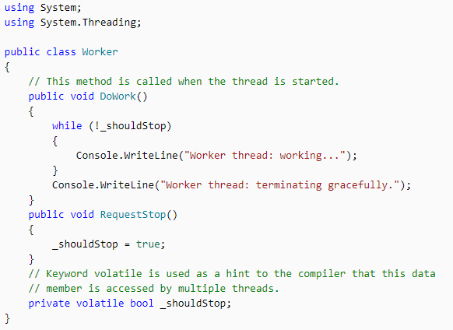
Volatile
Sans le mot clé, la boucle peut ne jamais s’arrêter

Slide 38
Interlocked
Ensemble d’opérations atomiques
Interlocked.Increment(ref int location)
  Incrémente la variable
  Renvoi la nouvelle valeur
Intelocked.Add : similaire
Interlocked.Exchange(ref T location, T val)
  Assigne val à location
  Renvoi l’ancienne Valeur

Slide 39
Interlocked
Interlocked.Exchange(ref T location, T val)
  Assigne val à location
  Renvoi l’ancienne Valeur
Interlocked.CompareExchange
(ref T location, T value, T expected)
  Si location est égal à expected
    Assigne value à location
  Renvoi l’ancienne Valeur

Slide 40
Collections concurrentes
System.Collections.Concurrent

Slide 41
ConcurrentDictionnary
TryAdd
  Assigne et renvoi vrai si nouvelle clef
  Ignore et renvoi faux si déjà présente
TryUpdate(key, newValue, expected)
  Comme CompareExchange
  Renvoi vrai succès

Slide 42
ConcurrentDictionnary
GetOrAdd(TKey, Func<TKey,TValue>)
  Renvoi la valeur si elle existe
  Invoque la lambda et assigne la valeur sinon
  Peut appeler la lambda « pour rien »
return cache.GetOrAdd(
userName,
() => database.GetProfile(username));

Slide 43
ConcurrentDictionnary
AddOrUpdate(Tkey key ,
Func<TKey,TValue> addFactory ,
Func<TKey, Tvalue,TValue> updateFactory)
  Appelle le premier délégué si clef absente
  Appelle le second délégué si clef présente
    Lui passe la clé et la valeur actuelle
  Assigne le résultat dans la collection
  Peut appeler des lambdas « pour rien »

Slide 44
Autres collections
ConcurrentStack
ConcurrentQueue
ConcurrentBag
  Comme un HashSet
  Supporte les doublons

